Slide 1


POLÍTICAS SOCIOLABORALES Y DE EMPLEO
Sesión 7 – Tema 2 (II): Incentivos a la Contratación y Empleo Neto
Semana 4 · Código 102023 · Prof. Manuel A. Hidalgo Pérez · Universidad Pablo de Olavide
Grado en Relaciones Laborales y Recursos Humanos · Doble Grado en Derecho y RRLL-RRHH

Slide 2

FASE 1 · APERTURA CON GANCHO Y ENIGMA (00–20 MIN)
La Paradoja de los 2.900 Millones: Pagar por Contratar
📰 El Hecho Económico Real (AIReF Spending Review)
• Gasto desorbitado en bonificaciones: España destina más de 2.900 M€ al año a incentivos a la contratación y autoempleo, representando más del 40% de todo el presupuesto de Políticas Activas de Empleo (PAE).
• La promesa política recurrente: Subvencionar con 4.000 € – 10.000 € cada contrato formalizado promete 'crear miles de puestos de trabajo estables' para jóvenes y colectivos vulnerables.
• El demoledor dictamen científico: La evaluación con microdatos revela que entre el 60% y el 80% de los incentivos subvenciona contratos que las empresas habrían firmado de todos modos.
🤔 El Enigma de la Sesión
Si una empresa recibe 6.000 € de fondos públicos y contrata a un joven desempleado:
¿Ha creado la política pública un nuevo puesto de trabajo, o simplemente le ha pagado la nómina de los primeros meses a un negocio que ya pensaba contratar?
👉 ¿Por qué el empleo neto real es solo una pequeña fracción del empleo bruto subvencionado?

Slide 3

FASE 1 · SONDEO PREVIO EN VIVO (00–20 MIN)
Sondeo de Intuición Popular vs. Rigor Empírico
🗳️ Pregunta de Debate Inicial en Microsoft Forms
«Una comunidad autónoma concede una ayuda de 6.000 € a fondo perdido por cada contrato indefinido formalizado con menores de 30 años. Se agotan los 60 M€ de presupuesto y se registran 10.000 contratos subvencionados.
Según la evidencia empírica de la AIReF y la OCDE, ¿cuántos empleos netos reales creará este programa?»
• Opción A: 10.000 empleos netos (cada contrato firmado es un nuevo empleo).
• Opción B: Entre 6.000 y 8.000 empleos netos (efectividad muy alta).
• Opción C: Exactamente 0 empleos netos (fraude absoluto).
• Opción D: Entre 1.000 y 2.000 empleos netos reales (el resto es peso muerto y sustitución).
📱 ESCANEA Y VOTA AHORA
Enlace directo Microsoft Forms:
https://forms.office.com/e/PSLL-Sondeo-Sesion07
(Acceso con cuenta @alu.upo.es)

Slide 4
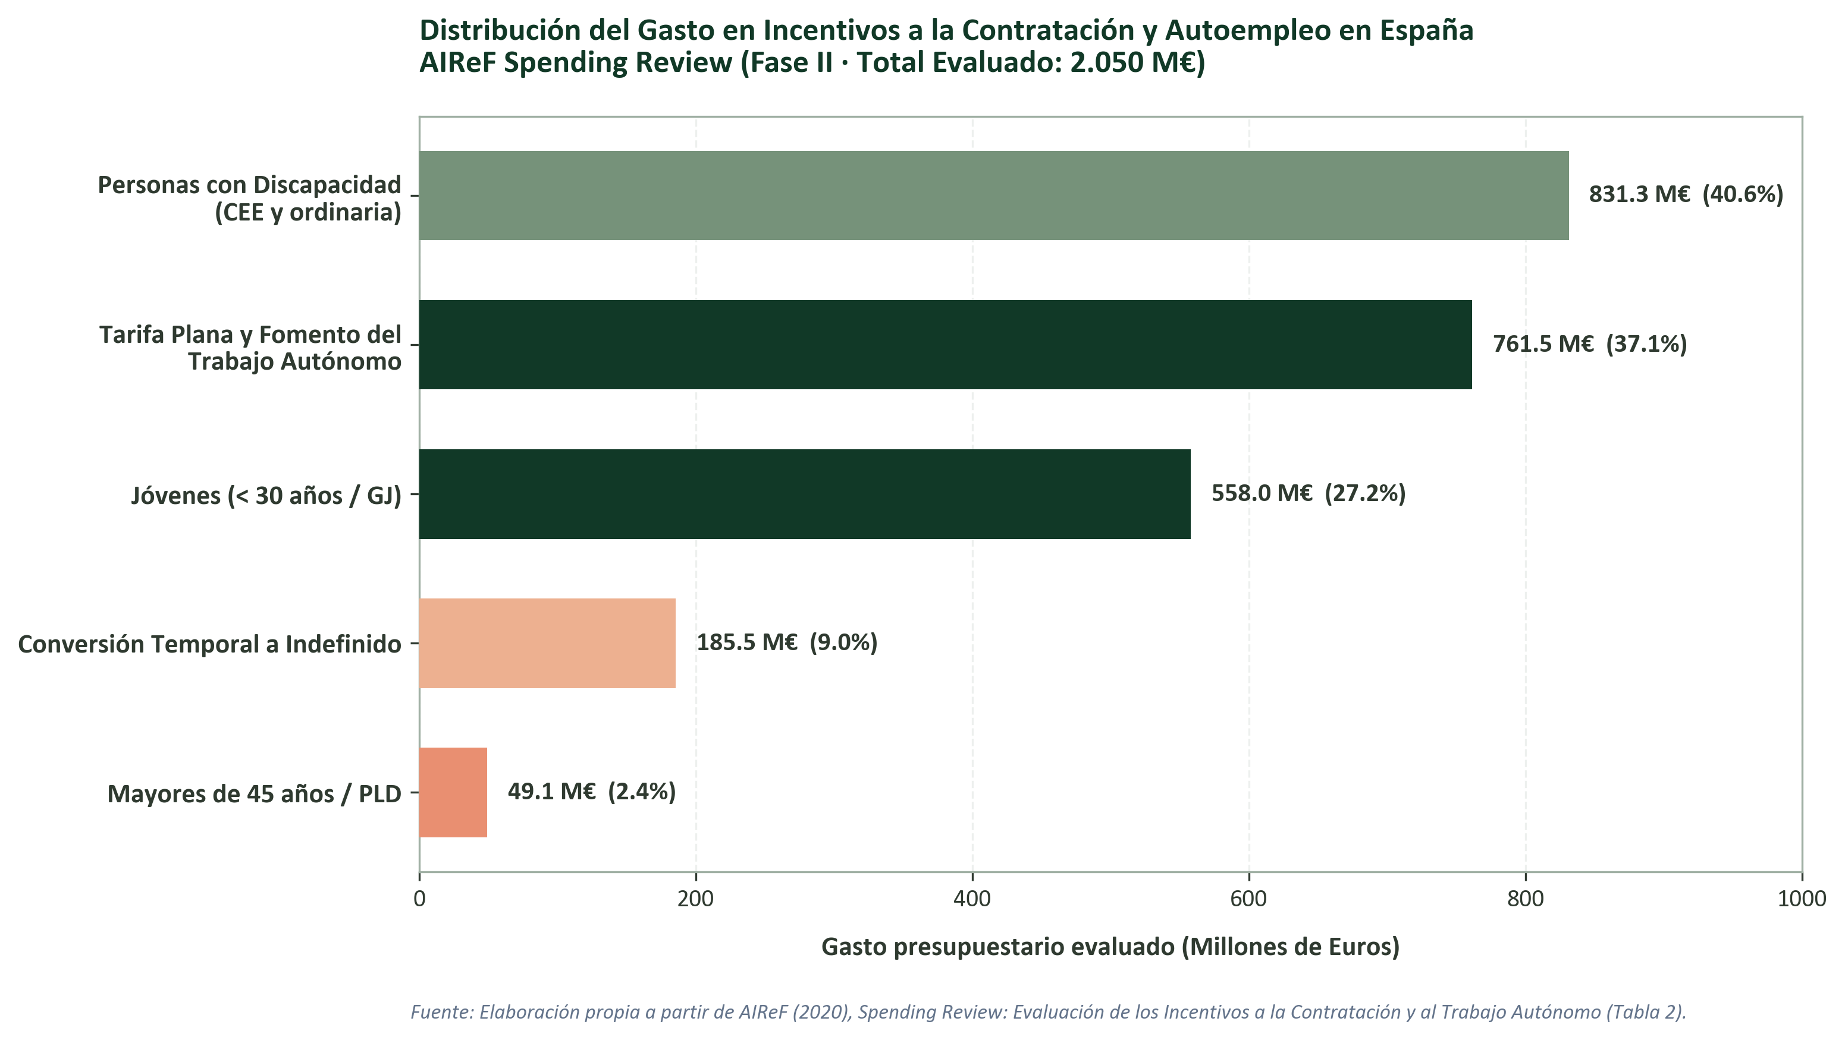
FASE 1 · CHOQUE EMPÍRICO CON MICRODATOS (00–20 MIN)
Radiografía del Gasto en Incentivos en España (AIReF)
📊 Claves del Spending Review
1. Gasto masivo en discapacidad: El 40,6% del gasto (831 M€) se va a empleo protegido en CEE. (Se evaluará a fondo en la Sesión EB 8).
2. La Tarifa Plana de Autónomos: 37,1% (762 M€) se consume en cuotas reducidas; tras agotarse la ayuda, la supervivencia converge con los no incentivados.
3. La Paradoja de los Mayores de 45: Solo el 2,4% (49 M€) llega a mayores de 45 / PLD, pese a concentrar el desempleo estructural más severo.

Slide 5
FASE 2 · FUNDAMENTOS E INSTRUMENTOS DE SUBVENCIÓN (20–45 MIN)
¿Por qué Subvencionar la Contratación y qué Instrumentos Usar?
💶 Subvención Directa a Tanto Alzado (Capital)
• Mecanismo: Pago único o fraccionado (ej. 6.000 € a 12.000 € en el Programa Emplea-T) transferido directamente a la cuenta bancaria de la empresa.
• Ventaja: Inyección inmediata de liquidez que atrae fuertemente a pymes y autónomos.
• Riesgo técnico: Muy vulnerable a cobros oportunistas; exige auditoría administrativa exhaustiva para verificar permanencia ex-post.
📑 Bonificación en Cotizaciones a la Seguridad Social
• Mecanismo: Reducción porcentual o fija mes a mes en el boletín de liquidación de cuotas empresariales (RLC / TC1).
• Ventaja: Reduce la cuña fiscal marginal de forma continuada mientras el contrato sigue vivo (automatización total vía TGSS).
• Limitación: Menor visibilidad psicológica para el empleador y merma ingresos del sistema de Seguridad Social (compensado por el SEPE).

Slide 6
FASE 2 · INSTRUMENTOS Y VARIABLES DE DISEÑO (20–45 MIN)
Las 4 Palancas Críticas de Diseño Normativo (§4.3)
🎯 1. Colectivo Diana y Focalización
• Universal vs. Restringido: Cuanto más general sea el incentivo, mayor es el peso muerto. Para que sea eficiente debe dirigirse estrictamente a parados de larga duración (> 12 meses) o sin titulación.
• Si se subsidia a perfiles con alta empleabilidad espontánea (ej. ingenieros junior), el peso muerto roza el 90%.
🔄 2. La Trampa de la 'Conversión' Temporal
• Nueva contratación vs. Transformación a indefinido: En España se destinan cientos de millones a primar la conversión.
• Dictamen AIReF: El peso muerto supera el 85%. La empresa ya conoce la productividad del empleado y lo iba a retener igualmente sin dinero público.
⏱️ 3. Jornada Laboral y Cuantía Proporcional
• Exigencia de jornada completa vs. tiempo parcial: Subvencionar jornadas muy reducidas genera precarización y subempleo involuntario.
• La cuantía debe modularse proporcionalmente a las horas trabajadas (mínimo 50% de jornada) para evitar arbitrajes salariales.
🔒 4. Cláusulas de Salvaguarda y Reintegro
• Compromiso de permanencia obligatoria (12 a 24 meses) y exigencia de incremento neto de plantilla.
• Régimen sancionador disuasorio: Obligación de reintegro íntegro de la ayuda más intereses de demora si la empresa extingue el contrato improcedentemente antes del plazo.

Slide 7
FASE 3 · ANATOMÍA DE LAS INEFICIENCIAS PÚBLICAS (45–75 MIN)
Los 6 Efectos No Deseados de los Incentivos a la Contratación
1. Peso Muerto (Deadweight)
Contrataciones subvencionadas que la empresa habría realizado igualmente sin la ayuda por necesidades de demanda. (60% - 80% del gasto).
2. Efecto Sustitución
La empresa despide o no renueva a un trabajador ordinario para contratar a uno subvencionado, sin crear empleo neto.
3. Efecto Desplazamiento
Las empresas con ayudas reducen costes y expulsan del mercado a competidores eficientes no subvencionados.
4. Descremado (Creaming)
El empleador selecciona dentro del colectivo subvencionado a los candidatos más cualificados, excluyendo a los más vulnerables.
5. Rotación (Churning)
Despedir al trabajador justo cuando finaliza la permanencia obligatoria para contratar a otro subvencionado.
6. Efecto Estigma
La subvención actúa como una señal de baja productividad o conflicto, generando rechazo en los empleadores.

Slide 8
FASE 3 · EVIDENCIA EMPÍRICA Y EVALUACIÓN CIENTÍFICA (45–75 MIN)
Experimentos de Campo: El Experimento de Dayton y el Efecto Estigma
🧪 El Clásico Experimento de Dayton (Burtless, 1985)
• El diseño experimental en Ohio (EE.UU.): A un grupo aleatorio de perceptores de asistencia social se les entregó un bono de subvención salarial para que lo presentaran en las entrevistas de trabajo. Un grupo de control buscó empleo sin bono.
• El resultado paradójico: ¡Los portadores del bono consiguieron significativamente MENOS empleo que el grupo sin ayuda (20,6% frente al 39,9%)!
• Explicación económica: Efecto Estigma y Señal Adversa. Los empresarios dedujeron que si el Gobierno tenía que pagarles para colocar al trabajador, era porque tenía baja productividad o problemas no observables.
📚 Evidencia Internacional de Peso Muerto
• Estudio de Brown (2015 · Francia): En programas de subvención salarial general a trabajadores de salarios bajos, el 84% de las contrataciones se habrían producido exactamente igual sin ayuda pública.
• Dictamen AIReF sobre el Contrato de Emprendedores: La bonificación aumentó ligeramente la probabilidad de empleo al inicio, pero tras expirar la ayuda la supervivencia laboral de los beneficiarios se igualó al resto.
💡 Conclusión Teórica: Las subvenciones monetarias puras no corrigen las carencias formativas ni aumentan la productividad de equilibrio.

Slide 9
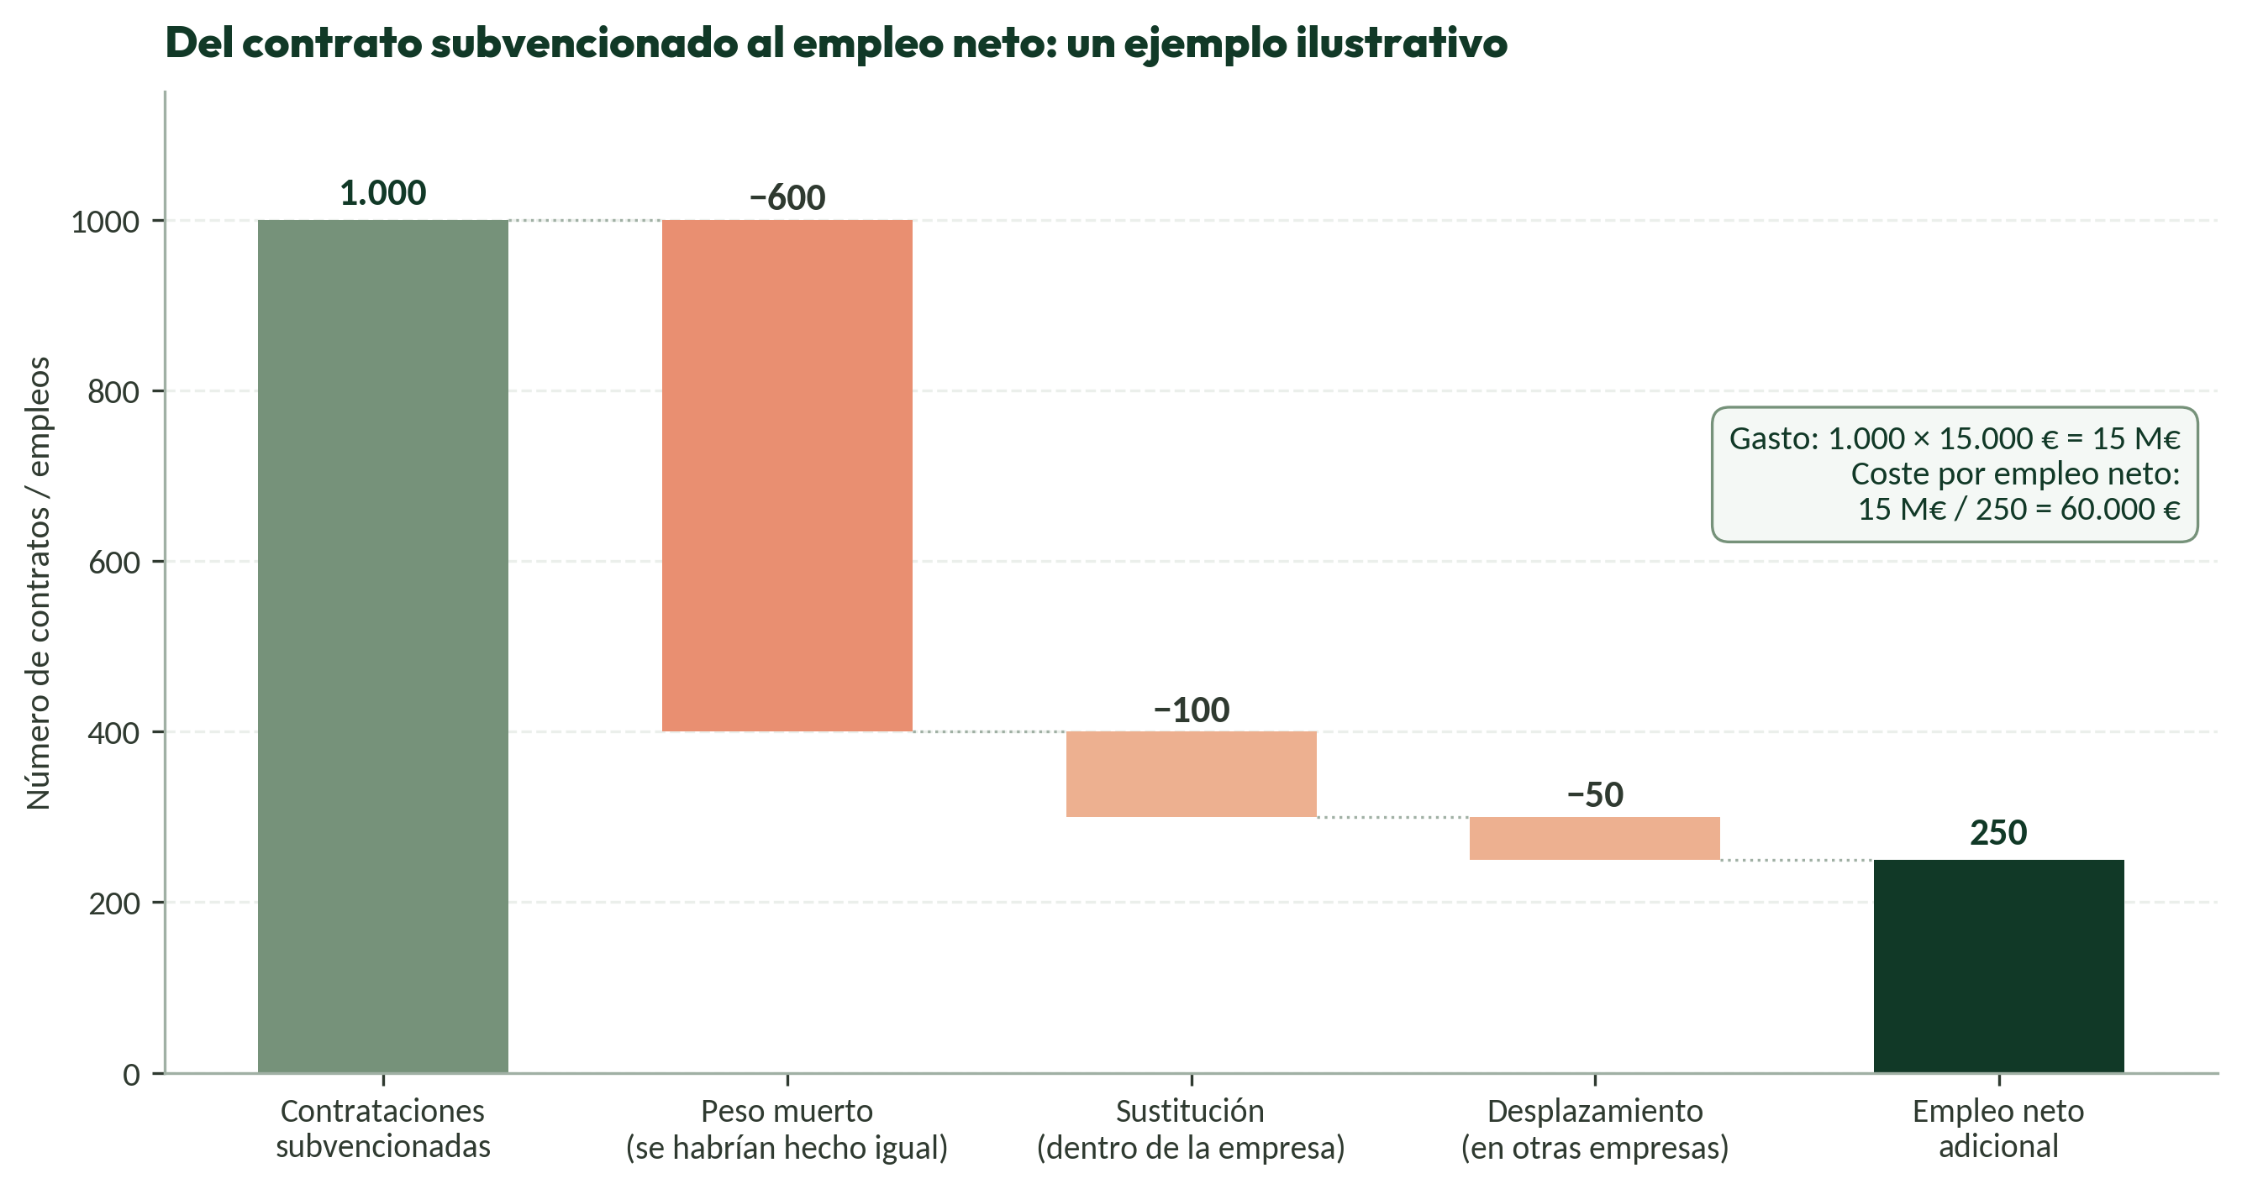
FASE 3 · FORMALIZACIÓN DEL EMPLEO NETO (45–75 MIN)
La Cascada Analítica del Empleo Neto y su Formulación
📐 La Fórmula Canónica (§4.4)
Empleo neto = S · (1 − pm − s − d)
• S: Contrataciones subvencionadas.
• pm: Proporción perdida por peso muerto (0,60 – 0,80).
• s: Proporción perdida por sustitución (0,10 – 0,15).
• d: Proporción perdida por desplazamiento (0,05).
¡Solo el empleo neto reduce de forma estructural la tasa de desempleo!

Slide 10
FASE 3 · DEDUCCIÓN MATEMÁTICA Y ANÁLISIS DE COSTES (45–75 MIN)
El Multiplicador Inverso del Coste Fiscal por Empleo Neto
🧮 Deducción Paso a Paso de la Expresión
1. Gasto Público Total:
Gasto = S · (Subvención nominal por contrato)
2. Empleo Neto Efectivo Creado:
Empleo neto = S · (1 − pm − s − d)
3. Coste Fiscal Efectivo por Empleo Neto:
Coste Neto = Gasto Total / Empleo Neto
Coste Neto = [S · Subvención] / [S · (1 − pm − s − d)]
4. Expresión Final de los Apuntes (§4.4):
Coste Neto = Subvención / (1 − pm − s − d)
= Subvención · [ 1 / (1 − Pérdida Total) ]
📈 Efecto Amplificador (Subvención: 6.000 €)
A medida que la ineficiencia (pm + s + d) aumenta, el denominador tiende a cero y el coste tiende a infinito:
• Pérdida 0%: Multiplicador = 1,0x ➜ 6.000 €
• Pérdida 50%: Multiplicador = 2,0x ➜ 12.000 €
• Pérdida 75%: Multiplicador = 4,0x ➜ 24.000 € (Apuntes)
• Pérdida 80%: Multiplicador = 5,0x ➜ 30.000 € (AIReF)
• Pérdida 85%: Multiplicador = 6,7x ➜ 40.000 €
• Pérdida 90%: Multiplicador = 10,0x ➜ 60.000 €
⚠️ Regla de Oro: Un programa con 80% de peso muerto quintuplica el coste real de cada empleo creado.

Slide 11
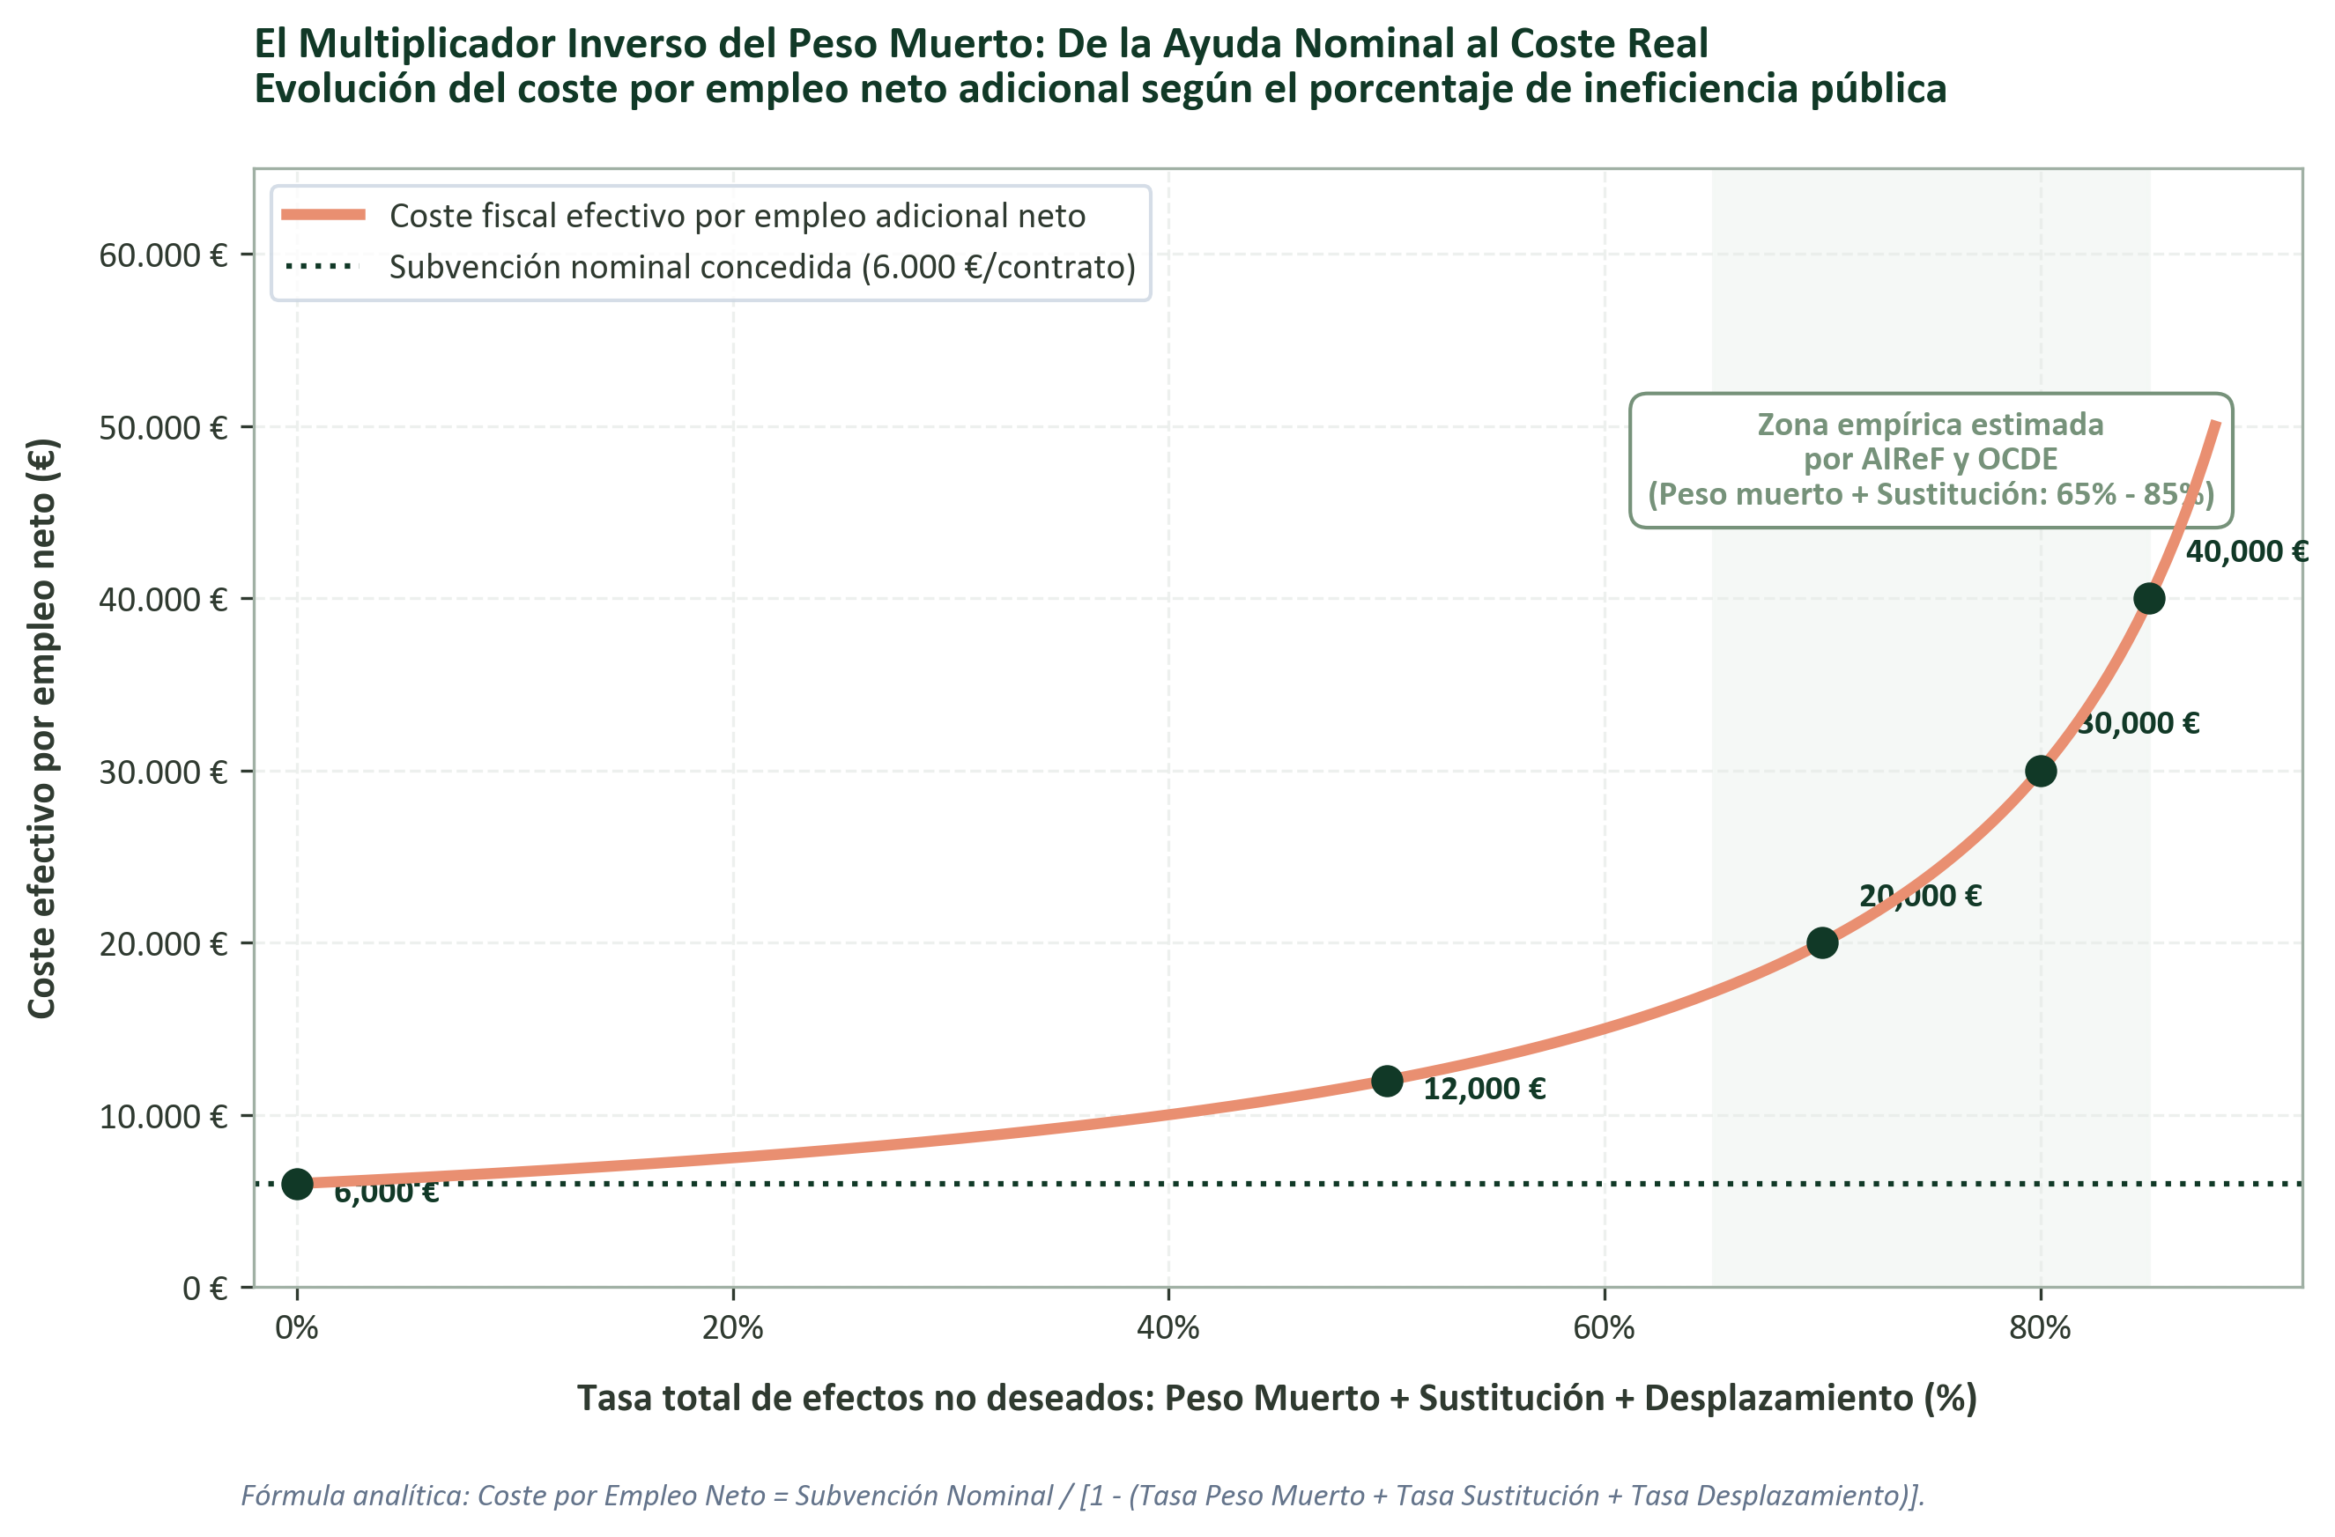
FASE 3 · EVALUACIÓN DEL COSTE FISCAL EFECTIVO (45–75 MIN)
La Curva Hiperbólica del Coste por Empleo Neto
💡 Lección de Hacienda Pública
Coste Neto = Subvención / [1 - Pérdida Total]
• Con 0% ineficiencia:
Coste = 6.000 €
• Con 50% ineficiencia:
Coste = 12.000 €
• Con 70% ineficiencia:
Coste = 20.000 €
• Con 85% ineficiencia:
Coste = 40.000 € por empleo neto!
El dinero público no es gratis: financiar contrataciones rutinarias dispara el coste a niveles socialmente inasumibles.

Slide 12
FASE 4 · CASO REAL: PROGRAMA EMPLEA-T (§4.5)
El Caso Andaluz: Incentivos Autonómicos y Salvaguardas
🏛️ Líneas y Cuantías de Emplea-T (BOJA)
• Línea 1 (Jóvenes < 30 años):
Incentivo a la contratación indefinida ordinaria de jóvenes inscritos en Garantía Juvenil.
Importe base: 6.000 € (hasta 9.000 € en titulaciones altas y mujeres).
• Línea 2 (Colectivos Vulnerables):
Mayores de 45 años, parados de larga duración (> 12 meses) y personas con discapacidad.
Importes: de 6.000 € hasta 20.000 € por contrato.
🔒 El 'Doble Candado' Normativo
1. Mantenimiento del Contrato (12 meses):
La persona contratada debe permanecer de alta obligatoria al menos un año ininterrumpido. El despido improcedente obliga al reintegro íntegro más intereses de demora.
2. Mantenimiento de Plantilla Fija:
La empresa no puede reducir su plantilla media fija durante los 12 meses posteriores a la subvención, combatiendo el efecto sustitución.
📌 Conexión EPD 4: La auditoría cuantitativa y simulación de costes salariales de esta Orden se realizará en la EPD 4 (Semana 10).

Slide 13
FASE 4 · MARCO INSTITUCIONAL Y FINANCIACIÓN (75–95 MIN)
La Arquitectura Financiera Europea: Del FSE+ a las CCAA (§5.1 - §5.2)
🇪🇺 ¿Quién Financia los Incentivos? El FSE+ 2021-2027
• Cofinanciación europea: El Programa Emplea-T y las principales ayudas autonómicas están cofinanciadas por el Fondo Social Europeo Plus (FSE+).
• En Andalucía (región en transición), la Unión Europea aporta hasta el 85% de cada euro gastado en contratación indefinida.
• Gobernanza y Semestre Europeo: El Reglamento UE 2021/1057 condiciona estos fondos al cumplimiento de las Recomendaciones Específicas por País (CSR) del Consejo de la UE.
📋 Garantía Juvenil y Principios de la UE (§5.1)
• El Sistema Nacional de Garantía Juvenil (SNGJ): Compromiso europeo de ofrecer una oportunidad de empleo, formación o prácticas en un plazo máximo de 4 meses tras terminar estudios o quedar desempleado.
• El Principio de Adicionalidad: Bruselas prohíbe financiar gastos corrientes rutinarios de las empresas; el incentivo debe ser estrictamente complementario para generar valor neto.
• El cuello de botella de absorción: La rigidez administrativa provoca a menudo un 'gasto apresurado' a cierre de convocatoria para no devolver fondos.

Slide 14
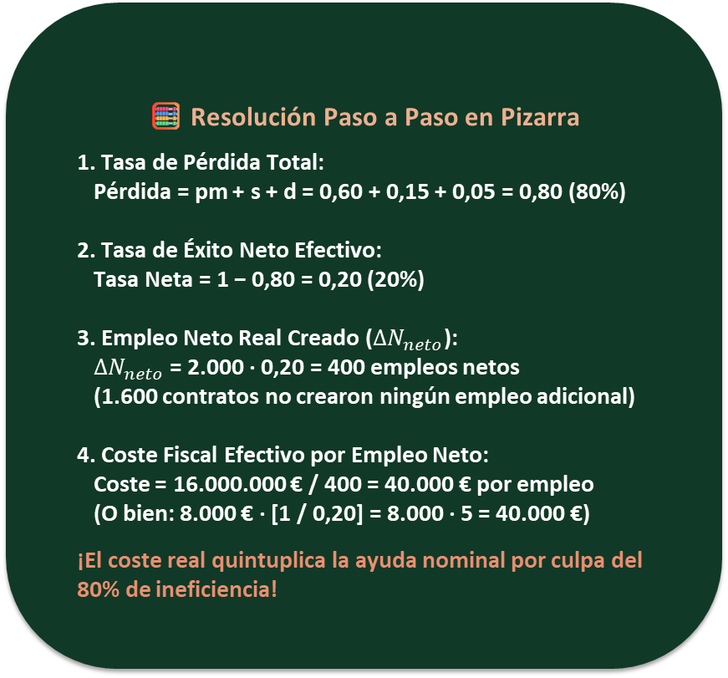
FASE 4 · TALLER PRÁCTICO GUIADO (75–95 MIN)
Mini-Caso Guiado de Pizarra: Auditoría de un Plan de Contratación
📝 Enunciado del Caso (Resolución en Directo)
Una comunidad autónoma aprueba el 'Plan Impulsa Pyme' con 16 Millones de Euros (16 M€).
• Otorga 8.000 € a fondo perdido por cada contrato indefinido formalizado con desempleados sénior.
• Se agota el presupuesto formalizando 2.000 contratos subvencionados (S = 2.000).
Datos de auditoría ex-post:
• Tasa de Peso Muerto (pm): 60%
• Tasa de Sustitución (s): 15%
• Tasa de Desplazamiento (d): 5%
👉 Preguntas: ¿Cuántos empleos netos se han creado? ¿Cuál es el coste efectivo por cada empleo adicional?
🧮 Resolución Paso a Paso en Pizarra
1. Tasa de Pérdida Total:
Pérdida = pm + s + d = 0,60 + 0,15 + 0,05 = 0,80 (80%)
2. Tasa de Éxito Neto Efectivo:
Tasa Neta = 1 − 0,80 = 0,20 (20%)
3. Empleo Neto Real Creado ($ΔN_{neto}$):
$ΔN_{neto}$ = 2.000 · 0,20 = 400 empleos netos
(1.600 contratos no crearon ningún empleo adicional)
4. Coste Fiscal Efectivo por Empleo Neto:
Coste = 16.000.000 € / 400 = 40.000 € por empleo
(O bien: 8.000 € · [1 / 0,20] = 8.000 · 5 = 40.000 €)
¡El coste real quintuplica la ayuda nominal por culpa del 80% de ineficiencia!

Slide 15
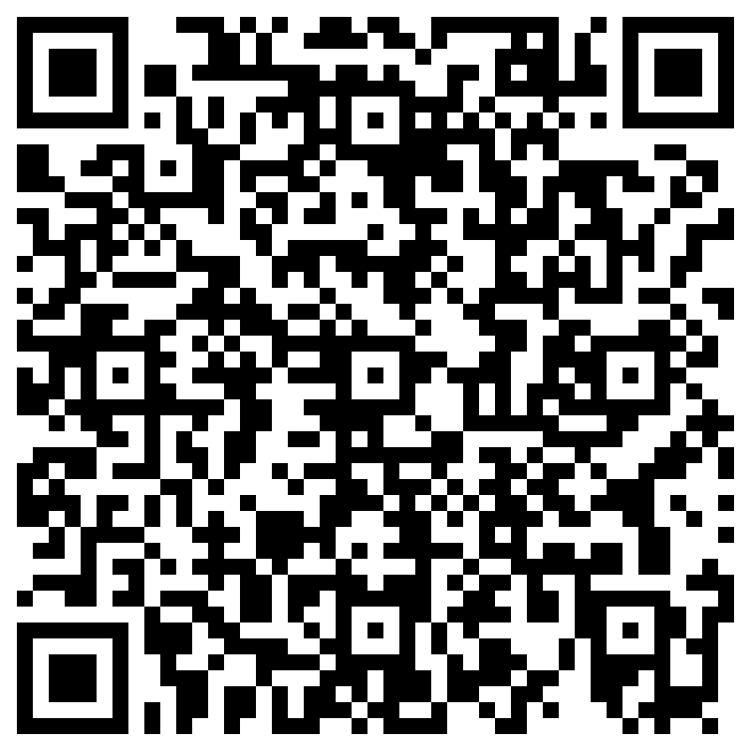
FASE 5 · RETO MANUSCRITO INDIVIDUAL EN PAPEL (95–120 MIN)
Reto de Evaluación Continua · Tiempo Estricto: 10 Minutos
✍️ ENTORNO CONTROLADO: PANTALLAS CERRADAS Y MÓVILES GUARDADOS · SOLO LÁPIZ Y PAPEL
Una comunidad autónoma aprueba un plan de empleo de 30 Millones de Euros (30 M€). Concede 6.000 € a fondo perdido por cada contrato indefinido formalizado con desempleados mayores de 45 años (exigiendo 12 meses de permanencia). Se agota el presupuesto formalizando 5.000 contratos subvencionados.
La evaluación ex-post arroja los siguientes datos: Tasa de Peso Muerto = 65%, Tasa de Sustitución = 15%, Tasa de Desplazamiento = 5%.
a) Cálculo del Empleo Neto y Eficacia Fiscal (0 – 500 pts):
Calcula el número exacto de empleos netos reales creados (ΔN_neto) y el coste fiscal efectivo por cada empleo adicional. Compara este coste real con los 6.000 € nominales de la ayuda.
b) Rediseño Institucional y Salvaguardas Normativas (0 – 500 pts):
Como economista laboral, formula y justifica DOS cláusulas técnicas de condicionalidad que el regulador público debería introducir en la orden de bases para blindar la eficacia del programa frente al peso muerto y la sustitución.

Slide 16

FASE 4 · TALLER ACTIVO Y LANZADERA INMEDIATA (75–95 MIN)
Al Terminar esta Sesión: Arranque de la EPD 1 en Informática
🚀 Traslado Inmediato a las Aulas de Informática (EPD 1)
• Turno de Mañana (Línea 1 · Martes 06/10):
- EPD 11: 11:30 – 13:00 (Edif. 24, Aula AINF B.01)
- EPD 12: 13:00 – 14:30 (Edif. 14, Aula AINF 1)
• Turno de Tarde (Línea 2 · Viernes 09/10):
- EPD 21: 19:30 – 21:00 (Edif. 10, Aula AINF 6)
Misión de Hoy en EPD 1 (Bloque 1 · Diagnóstico Empírico Sénior):
1. Acceso con tu acrónimo UPO para desbloquear tu Caso asignado (Caso A: 45-54 años vs. Caso B: 55+ años).
2. Explorador de microdatos EPA: tasas de paro, peso de parados de larga duración (>12 y >24 meses) y brecha andaluza.
3. Taller de cálculo dinámico y sellado del Entregable Individual 1 (0,50 pt).
*(La auditoría de Emplea-T se desarrollará en la EPD 4 aplicando la teoría de hoy)*.
💻 ACCESO WEB APP EPD
Acceso directo al laboratorio EPD:
https://mhidper.github.io/micro_apps/epd_laboratorio.html

